Slide 1

第三单元
jQuery和AJAX

Slide 2
本门课程目标
学完本门课程后，你能够：
使用jQuery选取和操作网页元素
掌握jQuery的常用事件
利用jQuery实现动画特效

Slide 3
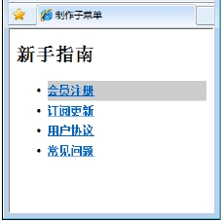
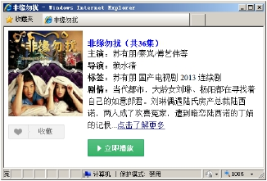
本课任务
任务1：编写第一个jQuery程序
任务2：点击图片并为其添加边框
任务3：制作子菜单
任务4：制作非缘勿扰页面特效
任务5：获取选择的爱好

Slide 4


本课目标
学完本次课程后，你能够：
了解jQuery的实质是什么
掌握jQuery环境的搭建
掌握jQuery选取网页元素的不同方法

Slide 5
相关课程回顾
JavaScript
核心语法
变量、数据类型、数组、运算符
自定义函数、逻辑控制语句、注释、语法约定
内置对象
String、Date、Array、Math、RegExp
常用函数
parseInt()、parseFloat()、isNaN()
alert()、prompt()
BOM模型
window、history、location、document对象

Slide 6

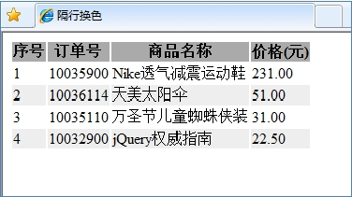

初识jQuery
示例
实现隔行变色效果，只需一句关键代码
$("tr:even").not(":first").css("background-color", "#eee");
演示示例：隔行换色

Slide 7

jQuery简介
jQuery由美国人John Resig于2006年创建
jQuery是目前最流行的JavaScript程序库，
它是对JavaScript对象和函数的封装
它的设计思想是 write less, do more

Slide 8
jQuery的优势
强大的选择器
出色的DOM封装
可靠的事件处理机制
出色的浏览器兼容性
使用隐式迭代简化编程:自动遍历符合条件的对象
丰富的插件支持
体积小，压缩后只有100KB左右

Slide 9
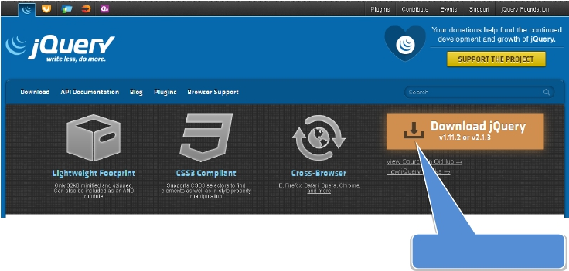
获取jQuery
进入jQuery官网：http://jquery.com
点击此处下载

Slide 10
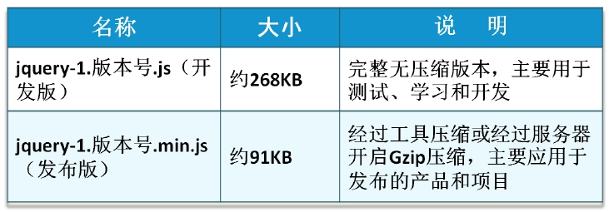
jQuery库文件
jQuery库分开发版和发布版
在页面中引入jQuery
<script src="js/jquery-1.8.3.js"type="text/javascript"></script>

Slide 11

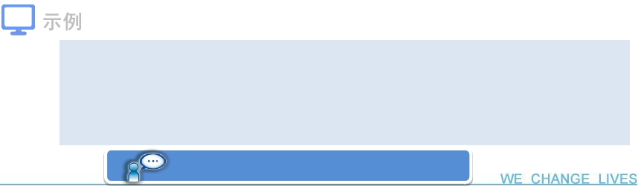
jQuery语法结构
语法
$(selector).action() ;
工厂函数 $()：将DOM对象转化为jQuery对象
选择器 selector：获取需要操作的DOM元素
方法 action()：jQuery中提供的方法，包括
绑定事件处理的方法
示例
$("#current").addClass("current"); // id选择
$("input").addClass("current"); // 标签选择
$(".current").addClass("other"); // class类名选择
演示示例：第一个jQuery程序

Slide 12
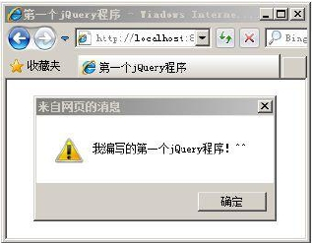

课堂练习
需求说明
配置jQuery开发环境
打开页面时，弹出窗口，提示信息为“我编写的第一个
jQuery程序！”
完成时间：5分钟
演示示例：问答效果

Slide 13
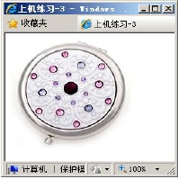
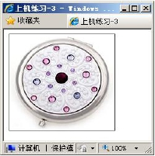
课堂练习
需求说明
点击页面中的图片后，图片外围加上边框（1px solid
#ccc）
要求使用.css()和.addClass()两种方法实现
完成时间：10分钟
共性问题集中讲解

Slide 14


jQuery代码风格
$(selector).action() ;
“$”等同于“jQuery”
$(document).ready() 等同于 jQuery(document).ready()

Slide 15
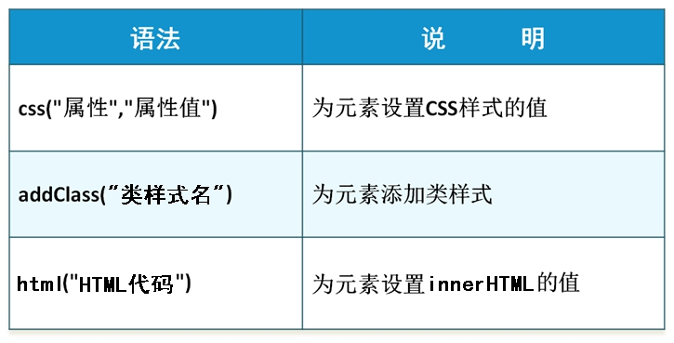

方法举例
操作连缀书写
$("h2").css("background-color", "#CCFFFF").next().css("display", "block");

Slide 16
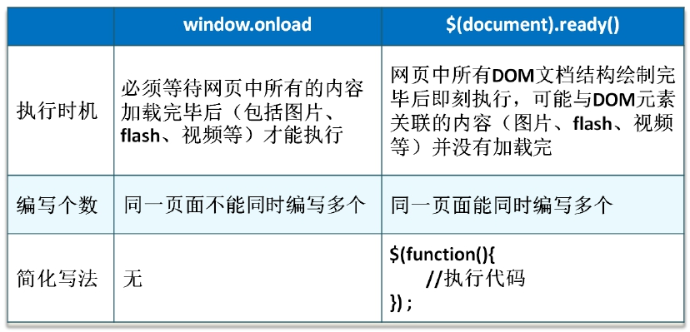
$(document).ready()
$(document).ready()与window.onload类似，
但也有区别

Slide 17



DOM对象和jQuery对象
DOM对象：直接使用JavaScript获取的节点对
象
var objDOM=document.getElementById("title");
var objHTML=objDOM.innerHTML;
jQuery对象：使用jQuery包装DOM对象后产生
的对象，它能够使用jQuery中的方法
$("#title").html( );
等同于
document.getElementById("title").innerHTML;
提示
DOM对象和jQuery对象分别拥有一套独立的方
法，不能混用

Slide 18


jQuery对象转DOM对象
jQuery对象是一个类似数组的对象，可以通
过[index]的方法得到相应的DOM对象
var $txtName = $ (".txtName");
var txtName = $txtName[0];
//jQuery对象
//DOM对象
通过get(index)方法得到相应的DOM对象
var $txtName = $(".txtName");
var txtName = $txtName.get(0);
//jQuery对象
//DOM对象

Slide 19


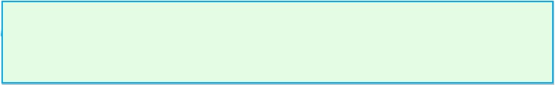
DOM对象转jQuery对象
◆ 使用$()函数进行转化：$(DOM对象)
var txtName = document.getElementById("txtName"); //DOM对象
var $txtName = $(txtName); //jQuery对象
注意
1、jQuery对象命名一般约定以$开头
2、常使用 $(this)来获取触发该事件的当前 jQuery 对象

Slide 20
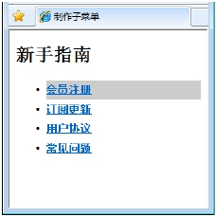
课堂练习
需求说明
单击“新手指南”显示其下的子菜单
使用addClass()为ul列表设置字体大小为14px，加
粗体，列表项之间的行间距为24px
（font-size、font-weight、line-height）
完成时间：10分钟
共性问题集中讲解

Slide 21

小结
提问
jQuery的基本语法结构是什么？
$(document).ready()与window.onload有什么区
别？
如何实现DOM对象和jQuery对象间的转化？

Slide 22
jQuery选择器
jQuery选择器类似于CSS选择器，用来选取网
页中的元素
$( "h3" ).css( "background", "#09F" );
获取并设置网页中所有<h3>元素的背景
"h3"为选择器语法，必须放在$()中
$("h3")返回jQuery对象

Slide 23
jQuery选择器分类
jQuery选择器功能强大，种类也很多，分类
如下：
类CSS选择器
基本选择器
层次选择器
属性选择器
过滤选择器
基本过滤选择器
可见性过滤选择器
表单选择器
内容过滤器

Slide 24
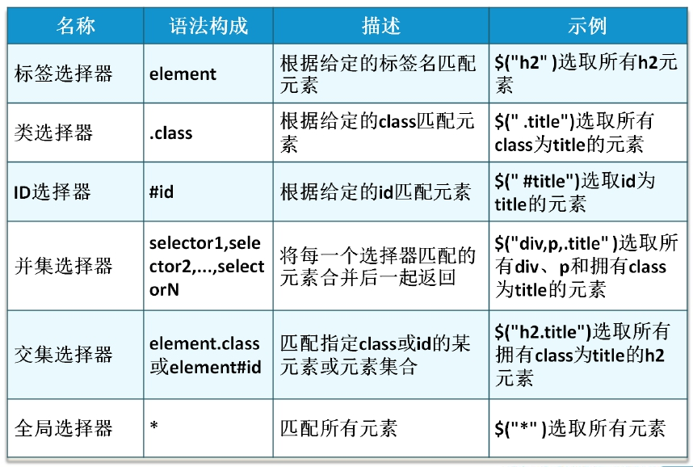
基本选择器

Slide 25
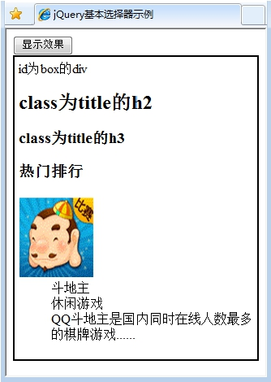

课堂演示
需求说明
点击显示效果，根据不同的
选择器类型来选择DOM元素，
并采用 css() 方法改变它们
的样式
演示示例：基本选择器

Slide 26
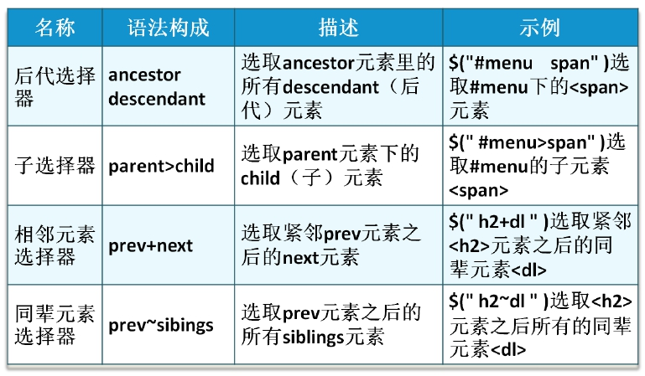
层次选择器
层次选择器通过DOM 元素之间的层次关系来获
取元素
* next()紧邻其后的任意元素

Slide 27
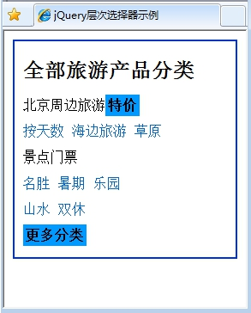

课堂演示
需求说明
点击标题，使用层级选择器选择不同的元素使得其背
景色为蓝色
演示示例：层次选择器

Slide 28
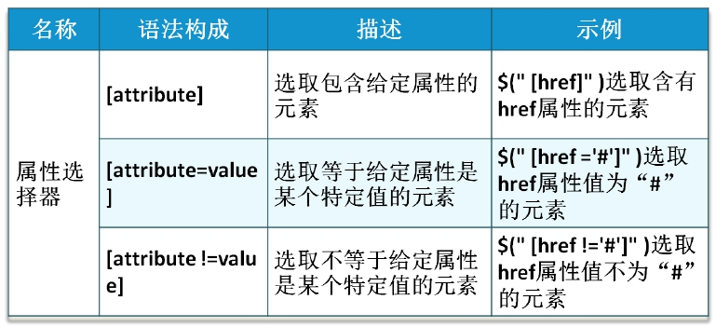
属性选择器2-1
属性选择器通过HTML元素的属性来选择元素

Slide 29
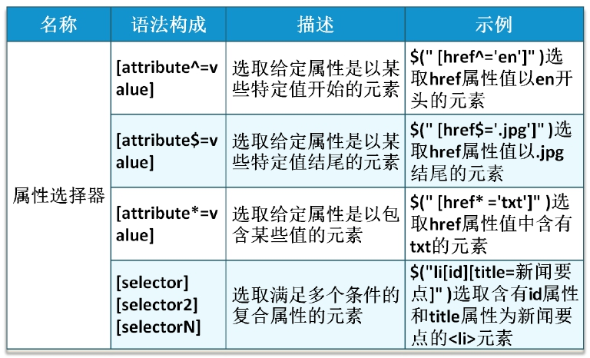
属性选择器2-2

Slide 30
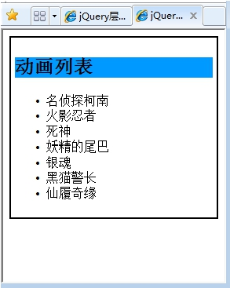
课堂演示
需求说明
点击标题，使用属性选择器选择不同的元素使得其背
景色为蓝色
演示示例：属性选择器

Slide 31
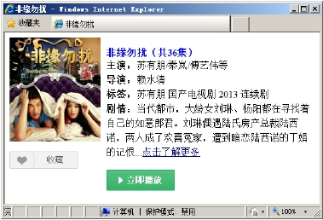

课堂练习
需求说明
使用标签选择器设置，点击“非缘
勿扰”，设置<strong>元素字体颜
色（#FF0099）；
使用类选择器和层次选择器，点击
“导演”，使导演名字体加粗；
.css("font-weight","bold")
使用属性选择器获取“收藏”元素
（通过alt属性），单击它后弹出
对话框("您已收藏成功！")。
完成时间：15分钟
共性问题集中讲解

Slide 32
过滤选择器
过滤选择器通过特定的过滤规则来筛选元素
语法特点是使用“:”，如使用
$("li:first")来选取第一个li元素
主要分类如下：
基本过滤选择器
可见性过滤选择器
内容过滤选择器

Slide 33
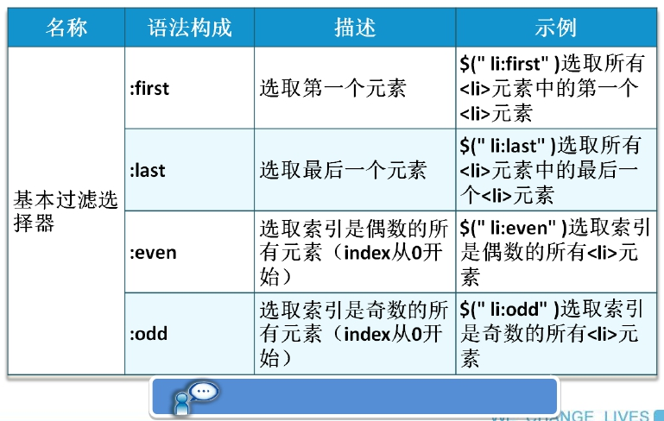
基本过滤选择器3-1
基本过滤选择器可以选取第一个元素、最后一
个元素、索引为偶数或奇数的元素
演示示例：基本过滤选择器

Slide 34
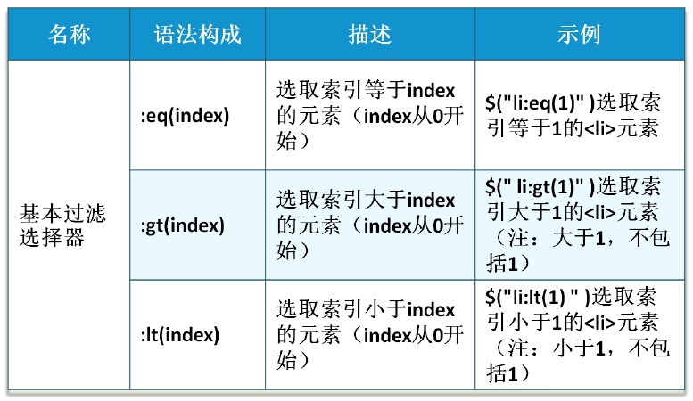

基本过滤选择器3-2
基本过滤选择器可以根据索引的值选取元素
演示示例：基本过滤选择器

Slide 35
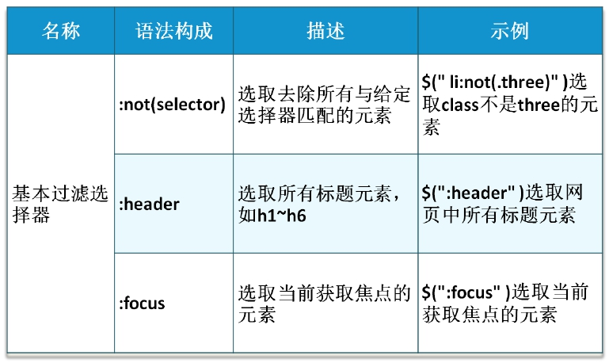
基本过滤选择器3-3
基本过滤选择器还支持一些特殊的选择方式
演示示例：基本过滤选择器

Slide 36
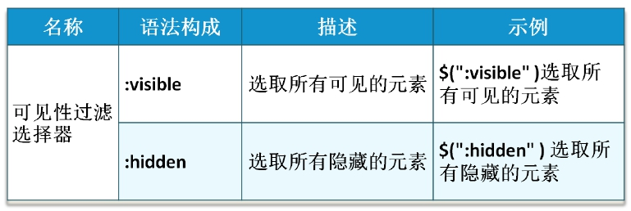
可见性过滤选择器
可见性过滤选择器可以通过元素显示状态来选取元素
$("p:hidden").show();
$("p:visible").hide();

Slide 37
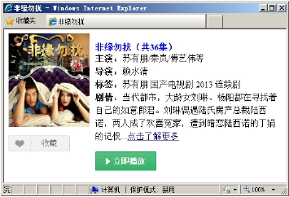
课堂练习
需求说明
继续修改“非缘勿扰”页面
使用ID选择器、层次选择器、基本
过滤器，点击“标签”元素时，设
置奇数标签的背景颜色（#E0F8EA）
完成时间：10分钟
共性问题集中讲解

Slide 38
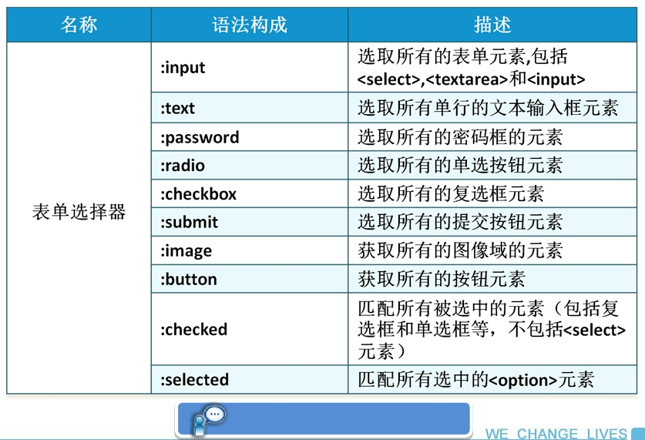
表单选择器
表单中根据不同类型的表单元素进行选取
演示示例：表单选择器

Slide 39
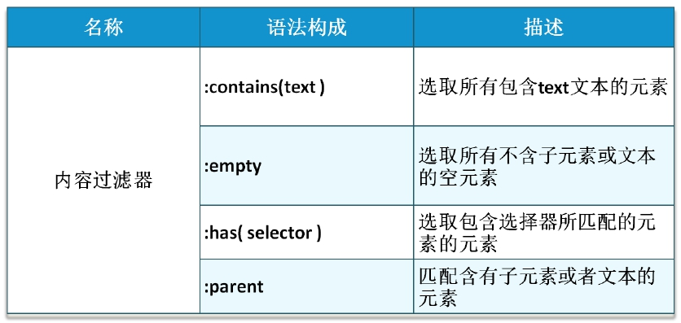

内容过滤器
根据内容来选取元素
演示示例：内容过滤器

Slide 40
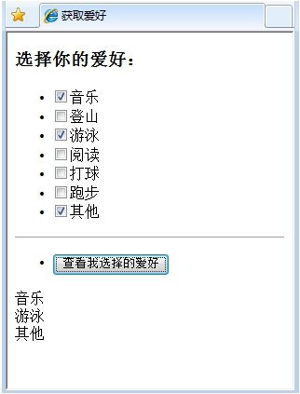
课堂练习
需求说明
点击“查看我选择的爱好”按
钮，在下方显示已选择的爱好
要求使用jQuery选择器的方式
选取元素
完成时间：10分钟
共性问题集中讲解

Slide 41



特殊符号的转义
选择器中的特殊符号需要转义，在如下HTML
代码中
<div id="id#a">aa</div>
<div id="id[2]">cc</div>
获取这两个元素的选择器：
$("#id#a");
$("#id[2]");
$("#id\\#a");
$("#id\\[2\\]");

Slide 42
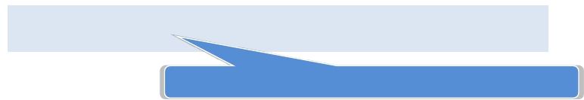
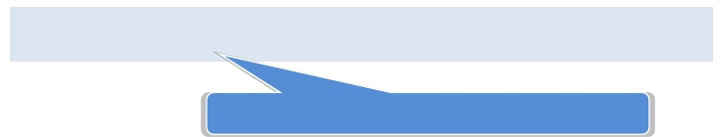
选择器中的空格
选择器的书写规范很严格，多一个空格或少一
个空格，都会影响选择器的效果
var $t_a = $(".test :hidden"); //带空格的jQuery选择器
选取class为“test”的元素内部的隐藏元素
var $t_b = $(".test:hidden"); //不带空格的jQuery选择器
选取隐藏的class为“test”的元素

Slide 43

总结
问题
如何搭建一个jQuery环境？
jQuery对象与DOM对象一样吗？区别是什么？
jQuery选择器类型有哪些？

Slide 44


